Slide 1




化学方程式的
配平
01 First 01
程序简介
目录
02 Second 02
灵感来源
03 Third 03
程序展示

Slide 2

Part.01
程序简介

Slide 3

选题背景
研究内容
方案设计
实施过程
成果展示
1. 程序简介
我设计的程序是个配平化学方程式的简单程序，和游戏不同，这款程序比较枯燥，但也非常实用，对于我们平常化学作业中一些复杂方程式的配平有很大帮助。
A.
B.
程序要先输入正确的化学方程式，在运行过程中通过“=”和“+”来将方程式拆解成各个小部分进行配平。
C.
在程序中我也设置了检测输入方程式格式是否正确的代码，在只配平的基础上多了一项检测功能
D.
这个程序对我们需要书写大量方程式的学生是比较实用的

Slide 4
Part.02
灵感来源

Slide 5
选题背景
研究内容
方案设计
实施过程
成果展示
2.灵感来源
1
sympy库
2
解矩阵方程组来进行化学方程式的配平
https://blog.csdn.net/zhangphil/article/details/101428034，具体方法见文章
3

Slide 6
Part.03
程序展示

Slide 7
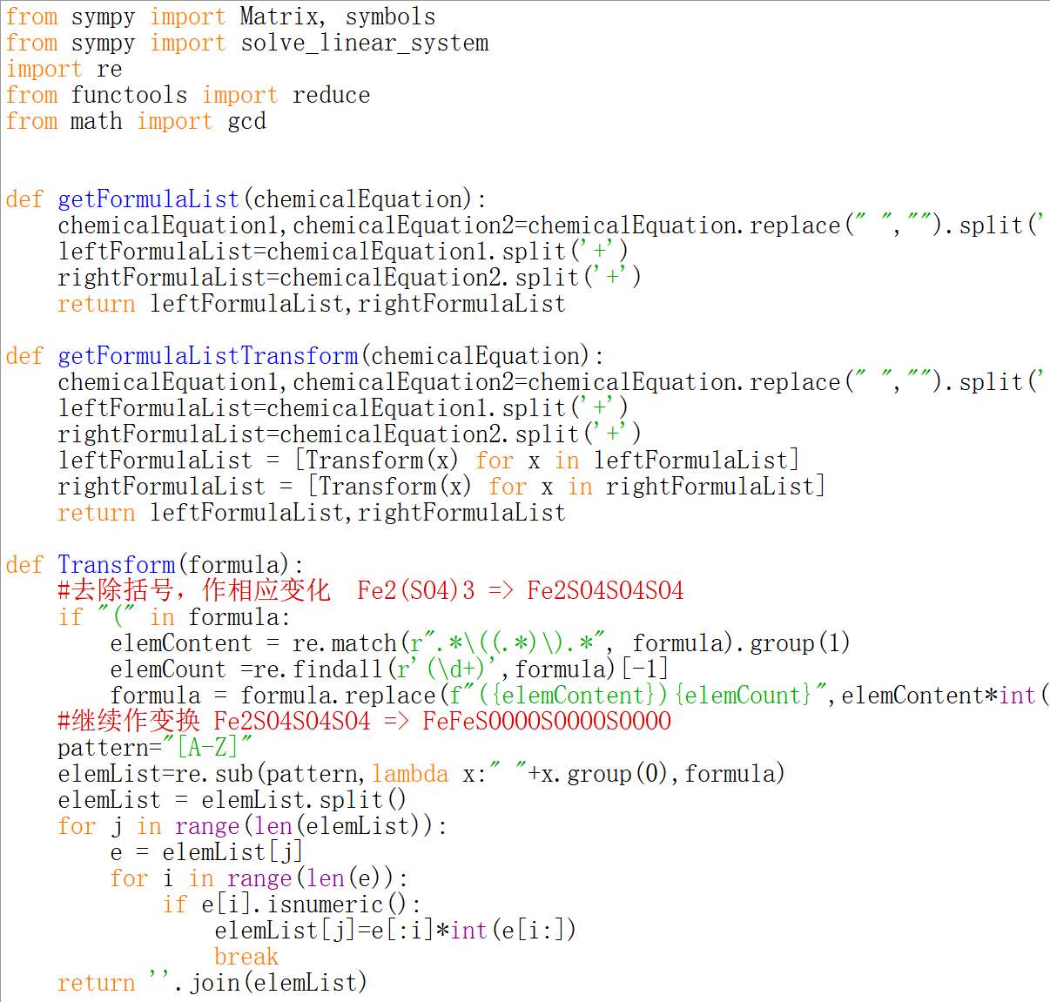
选题背景
研究内容
方案设计
实施过程
成果展示
3.程序展示
sympy是Python的一个科学计算库，用一套强大的符号计算体系完成诸如多项式求值、求极限、解方程、求积分、微分方程、级数展开、矩阵运算等等计算问题。本次作业中用到了sympy库来求解化学方程式配平时的系数矩阵方程组的计算。

Slide 8
选题背景
研究内容
方案设计
实施过程
成果展示
5.1 程序展示
结论：
定义三个函数，利用split函数将方程式以等号和加号分隔成各个单独的化学式列表，第三个函数将化学式中的括号拆除，例如：
还是写成表格形式。

Slide 9
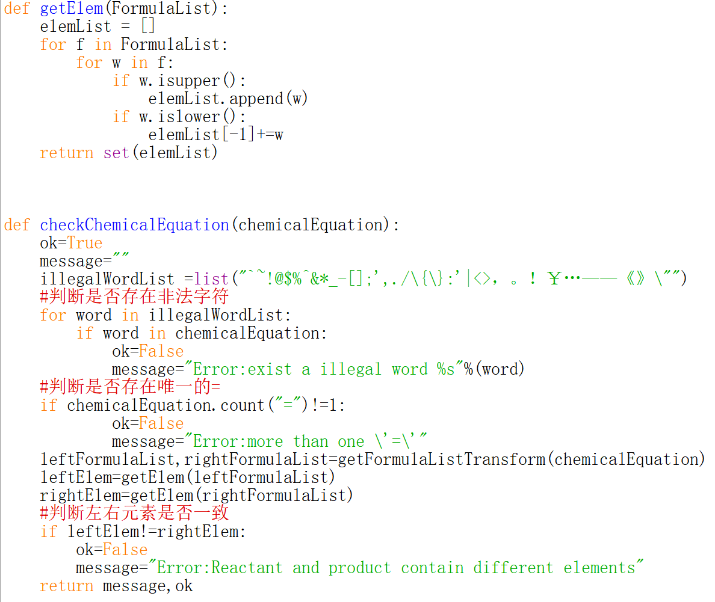
选题背景
研究内容
方案设计
实施过程
成果展示
5.1 程序展示
结论：
接着对转换后的化学式获取化学元素(getElem函数)，遇到大写字母直接追加到List中，遇到小写字母则增添到List最后一个元素的末尾（字符串拼接），最后返回一个set集合（去重）
{'Mn', 'O', 'H', 'Fe', 'S', 'K'}

Slide 10
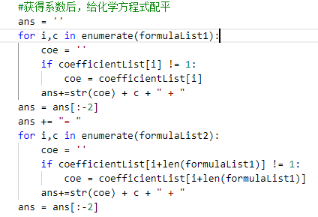

选题背景
研究内容
方案设计
实施过程
成果展示
1. 接下来就是根据元素和化学方程式构造矩阵以及求解系数（getBalanceCoefficient函数） l 通过两层for循环即可构造如下的矩阵，接着尝试求解此矩阵方程组 [1, 0, 0, 0, -1, 0, 0, 0] [4, 4, 4, -12, -4, -4, -1, 0] [0, 2, 0, 0, 0, 0, -2, 0] [0, 0, 1, -2, 0, 0, 0, 0] [0, 1, 1, -3, -1, -1, 0, 0] [1, 0, 0, 0, 0, -2, 0, 0] l 通过solve_linear_system函数可以获得矩阵方程组的通解 {'f': 'g/8', 'e': 'g/4', 'd': '5*g/8', 'c': '5*g/4', 'b': 'g', 'a': 'g/4'} l 利用getDenominator函数，获取每个key-value中value的分母，如上面的dict，求得的分母为{8,4,8,4,1,4}，就是简单的判断/后面的数字 l 利用getLcm函数求解分母的最小公倍数，为8，之后将通过中的g替换为8，再利用eval函数求解value，可以得到 {'f': 1, 'e': 2, 'd': 5, 'c': 10, 'b': 8, 'a': 2, 'g': 8} 整理后返回{2,8,10,5,2,1,8}(按照key排序后，获取value值)
最后，通过给定的生成式和产生式以及对应的系数，利用循环进行配平后的表达式输出即可 ['KMnO4', 'H2SO4', 'FeSO4'] ['Fe2(SO4)3', 'MnSO4', 'K2SO4', 'H2O']{2,8,10,5,2,1,8}

Slide 11
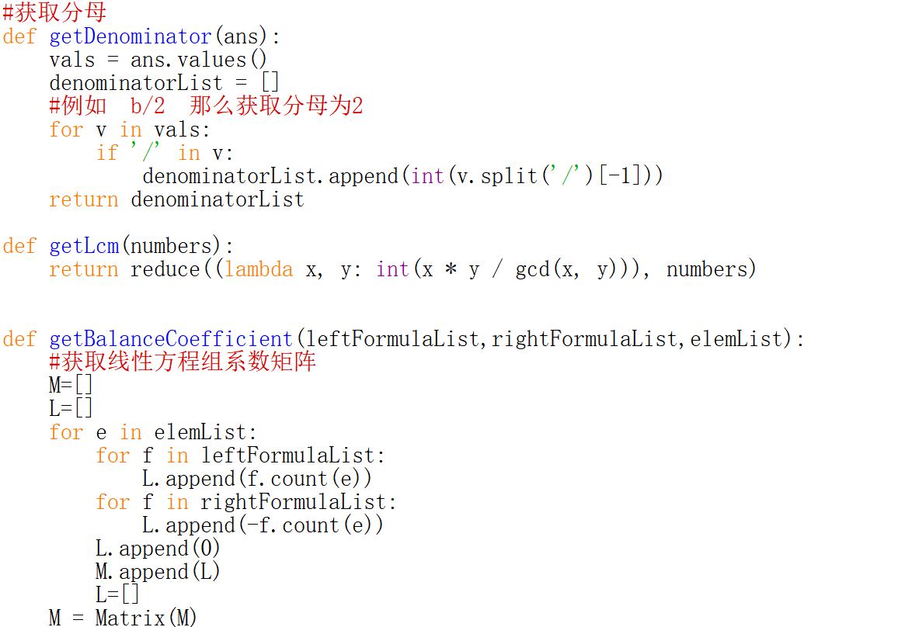
选题背景
研究内容
方案设计
实施过程
成果展示
5.1 程序展示
结论：
这里获取分母，为后面解系数矩阵做准备。

Slide 12
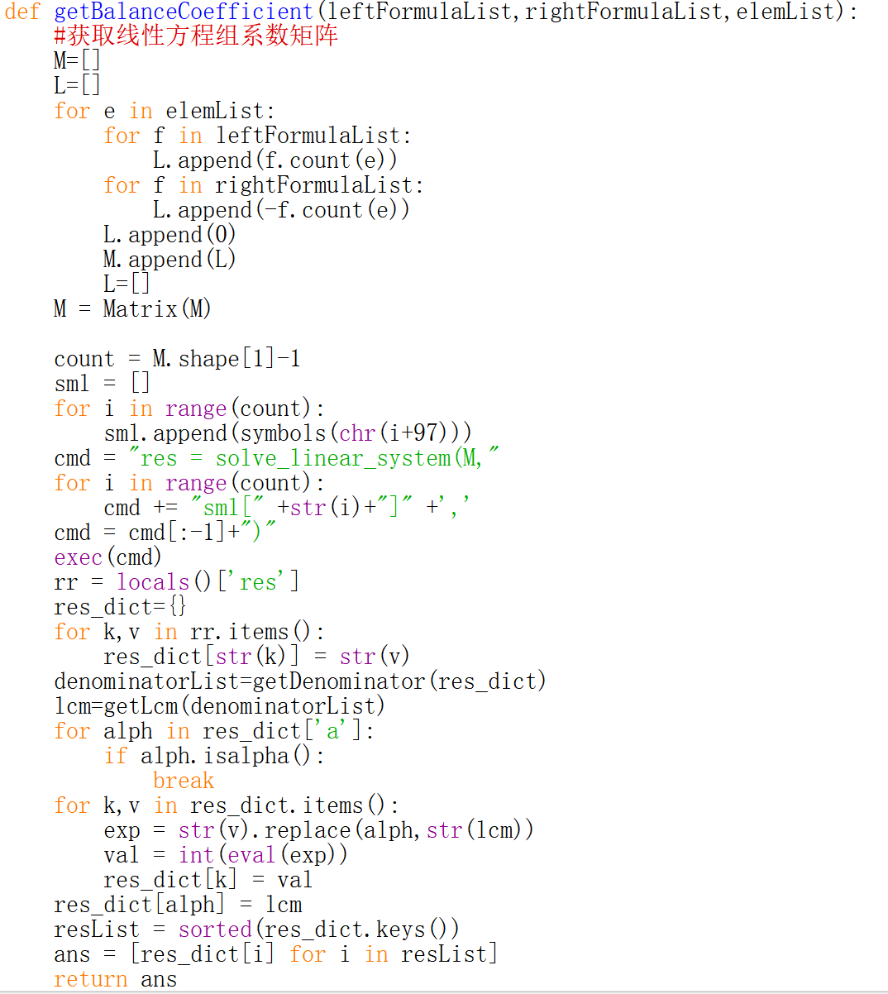
选题背景
研究内容
方案设计
实施过程
成果展示
5.1 程序展示
结论：
这里会用到线性代数的解系数矩阵的方法，具体方法我已经将链接放在前面的ppt中，有兴趣的同学可以去选修线性代数这门公共课或者去深究一下文章。

Slide 13
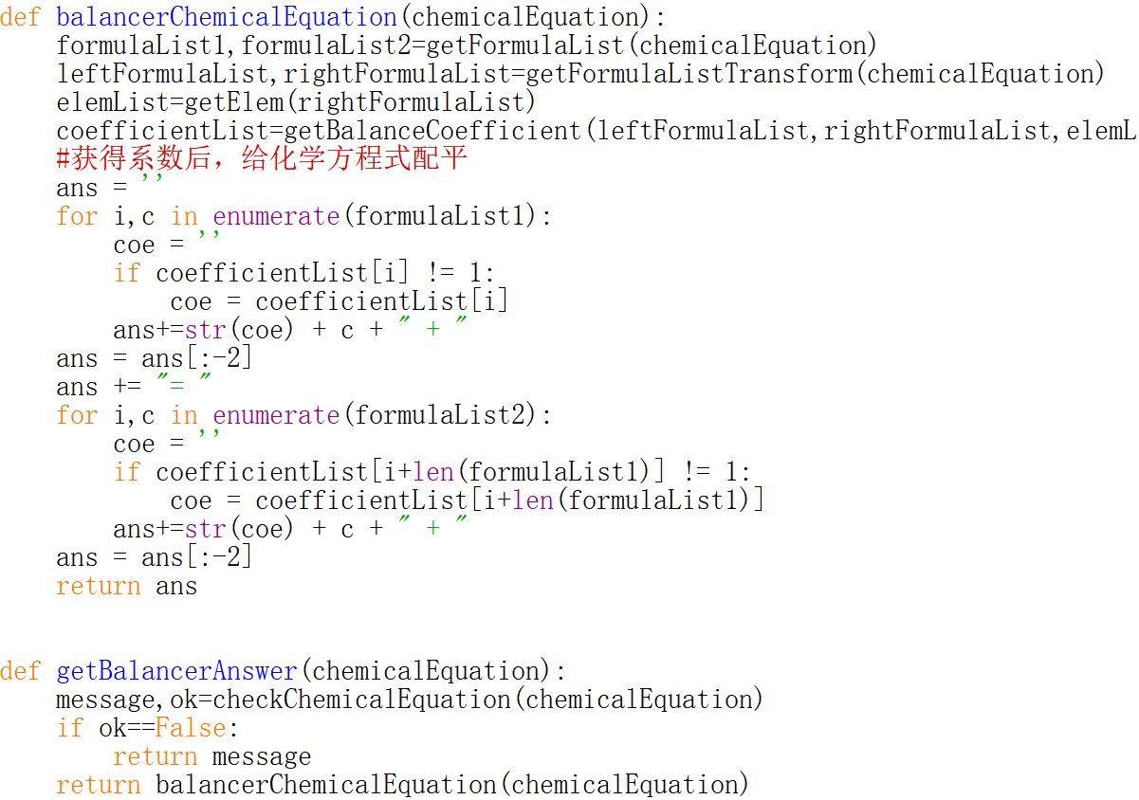
选题背景
研究内容
方案设计
实施过程
成果展示
5.1 程序展示
结论：
这里是重头戏，也是我们最终的目的，方程式的配平，我们前期做了的铺垫都是为这一步做准备。

Slide 14
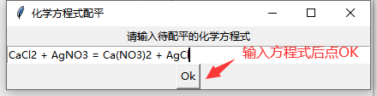
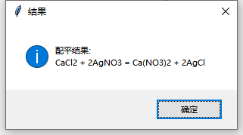
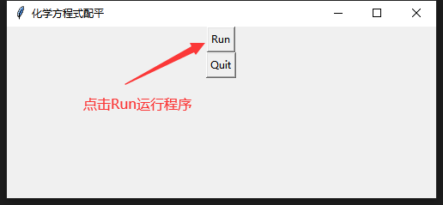
选题背景
研究内容
方案设计
实施过程
成果展示
5.1 程序展示
1. 写好的程序用Python Tkinter库进行了GUI界面的编写 介绍：Tkinter 是 Python 的标准 GUI 库。Python 使用 Tkinter 可以快速的创建 GUI 应用程序。由于 Tkinter 是内置到 python 的安装包中、只要安装好 Python 之后就能 import Tkinter 库、而且 IDLE 也是用 Tkinter 编写而成、对于简单的图形界面 Tkinter 还是能应付自如。
错误验证机制：程序的开始还对输入的表达式进行了错误检测，分别支持如下错误检测 (1) 存在非法字符：利用Python字符串in判断非法字符是否在字符串即可 (2) 判断是否存在唯一的=号：利用str的count函数统计即可 (3) 判断化学方程式的左右元素是否一致：先利用getFormulaListTransform函数获取转换后的化学式list，再通过getElem函数获取相应的元素

Slide 15


谢谢
四川大学生命科学学院
曾诚2021141490198
生物学计算机编程语言

